Slide 1
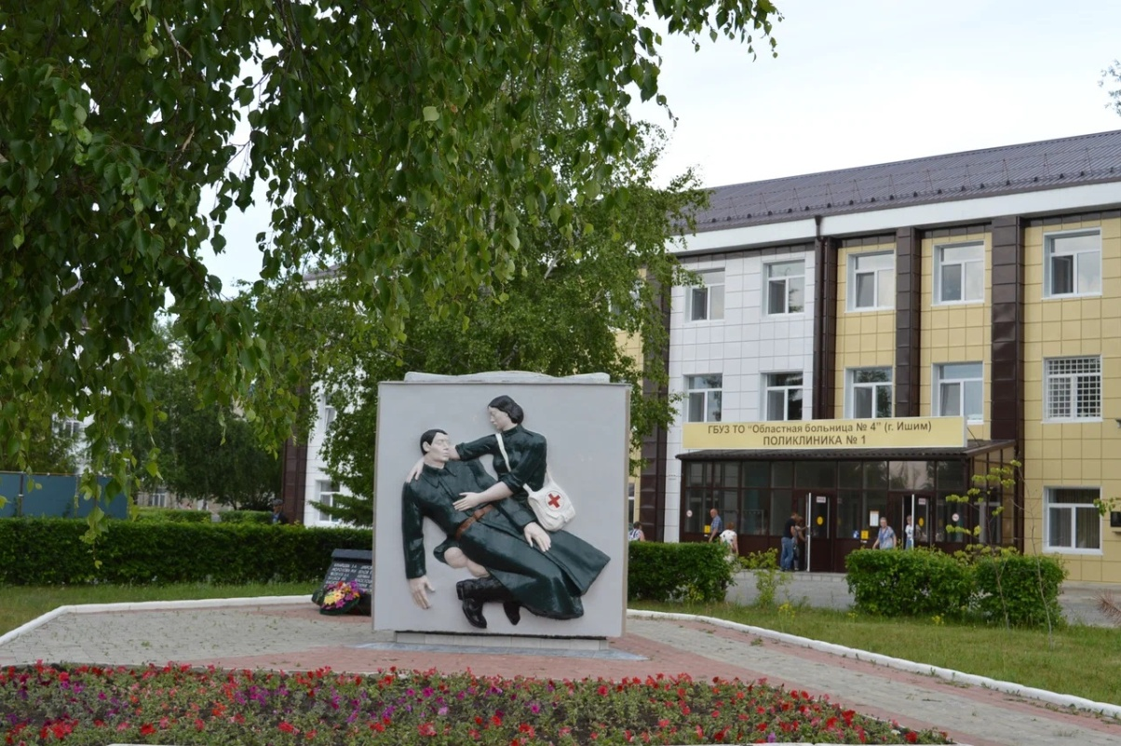
Повышение эффективности процесса обеспечения льготными лекарственными препаратами пациентов, перенесших острое нарушение мозгового кровообращения, инфаркт миокарда в ГБУЗ ТО «ОБ№4»
А.С. Плетнев

Slide 2
Цель проекта
Сокращение срока обеспечения пациента льготными лекарственными препаратами после выписки из первично-сосудистых отделений до 1 дня

Slide 3
Задачи
Анализ процесса обеспечения пациента льготными лекарственными препаратами после выписки из первично-сосудистых отделений
Разработка и внедрение программы оптимизации процесса обеспечения пациента льготными лекарственными препаратами после выписки из первично-сосудистых отделений на основе принципов и инструментов Бережливого производства
Оценка результатов проведенных мероприятий по оптимизации процесса обеспечения пациента льготными лекарственными препаратами после выписки из первично-сосудистых отделений

Slide 4
Этапы проекта
№ | этап | сроки
1 | Защита паспорта проекта | 01.01.2023- 31.01.2023
2 | Анализ текущей ситуации | 31.01.2023-28.02.2023
3 | Разработка текущей карты
4 | Поиск и выявление проблем
5 | Поиск решений, формирование программы
6 | Разработка карты целевого состояния
7 | Внедрение улучшений | 01.03.2023-31.05.2023
8 | Мониторинг устойчивости | 01.06.2023 — 29.06.2023
9 | Закрытие проекта | 30.06.2023

Slide 5
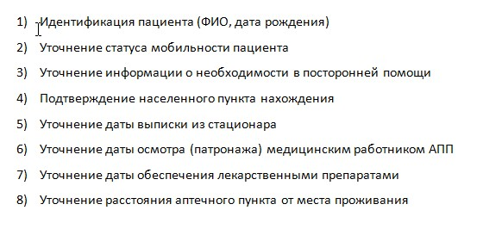
Опрос пациентов
Несоответствие места проживания фактического и в МИС 1С
Потребность в посторонней помощи
Удаленность населенного пункта от аптечной организации
Отсутствие постоянного медицинского работника в ближайшей медицинской организации
Осмотр медицинским работником после выписки позднее 3 суток от момента выписки
Дата обеспечения лекарственными препаратами позднее 2-3 суток

Slide 6
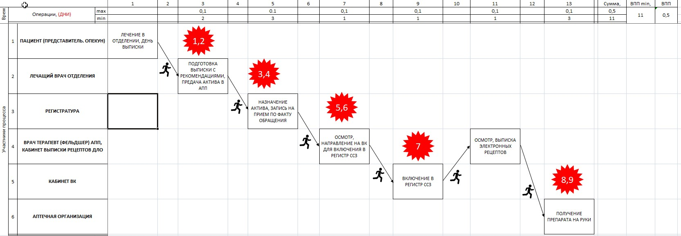
Карта текущего состояния
 | легенда
1 | Несвоевременное оформление выписки с рекомендациями
2 | Несвоевременная передача актива в программе
3 | Несвоевременное обращение в медицинскую организацию
4 | Несвоевременная передача актива участковой службе
5 | Несвоевременный осмотр на дому (кадровый дефицит, режим работы, удаленность)
6 | Неявка пациента (представителя) на прием (удаленность, состояние здоровья, финансовые сложности)
7 | Технические проблемы (сбой, отсутствие света, особенность программного обеспечения)
8 | Несвоевременное получение препаратов в аптечной сети (режим работы, территориальная удаленность, отсутствие)

Slide 7
Проблемы - решения
Выявленные проблемы | Решения
Отсутствие выписки на руках у пациента с рекомендациями | Предварительное формирование выписки
Необходимость проведения ВК амбулаторно для включения в регистр ССЗ и выписки препарата | Проведение ВК непосредственно после выписки и включение в регистр ССЗ в день выписки из стационара
Удаленность места проживания пациентов от медицинской организации | Выписка препаратов и выдача на руки пациенту в день выписки из стационара (централизованный кабинет обеспечения ДЛО в одном здании с стационаром; предварительное формирование заявки в аптеку для подготовки индивидуального набора)
Пропуск терапии из-за отсутствия препаратов в наличии у пациента
Режим работы аптечной организации
Отсутствие постоянного медицинского работника по месту проживания пациента

Slide 8
Алгоритм
Исполнитель, ответственный | № | процесс | примечание
Заведующий отделения, врач отделения | 1 | Осмотр пациента. формирование выписки на пациента с рекомендациями, в которых указано медикаментозное лечение (рекомендовано). | В день выписки пациента
Заведующий отделения | 2 | Передача информации в кабинет В К поликлиники №1 информации о пациенте для проведения ВК и включении в регистр ССЗ, указание препаратов необходимых для проведения медикаментозной терапии после выписки из стационара*
Кабинет ВК поликлиники №1 | 3 | Присвоение пациенту кода льготы, проведение ВК . Передача сведений сотруднику кабинета оформления рецептов поликлиники №1 | В день выписки пациента
Сотрудник кабинета оформления рецептов поликлиники №1, врач АПП | 4 | Осмотр пациента. Оформление согласия на выписку электронных рецептов. Формирование протокола в МИС 1С.Выписка рецептов в электроном виде на: 1)1-6 месяцев пациентам из г.Ишима и Ишимского района 2) на 1 месяц пациентам из филиалов (Абатский, Армизонский, Бердюжский, Викуловский, Сорокинский районы) Осуществление формирования протокола в МИС 1С 3)Передача информации о пациенте в аптечную сеть, осуществляющую выдачу лекарственных препаратов по электронным рецептам в рамках ДЛО | В день выписки пациента
Сотрудник аптечной сети | 5 | Предварительное формирование укладок с препаратами в соответствии с информацией и имеющимися электронными рецептами. Выдача пациенту.

Slide 9
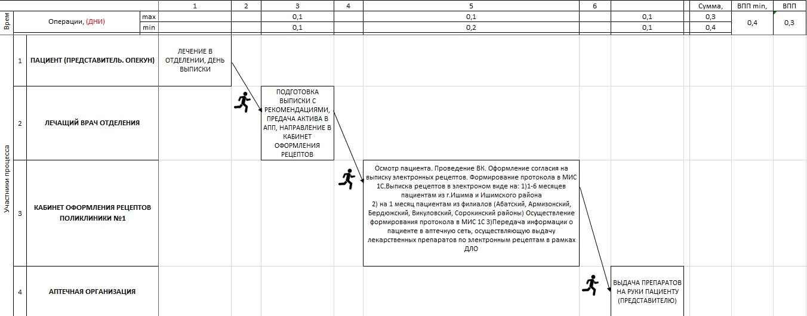
Карта целевого состояния

Slide 10
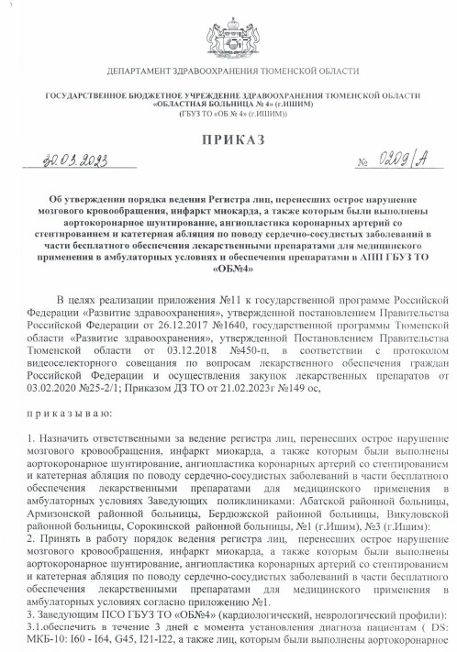
Пирамида решений
МЗ
ДЗ ТО
ГБУЗ ТО «ОБ№4»
?!
Формирование дополнительной заявки по ДЛО
Приказ ГБУЗ ТО «ОБ№4»

Slide 11
Оценка результата
43 пациента. Январь 2023
77 пациентов. Апрель 2023

Slide 12
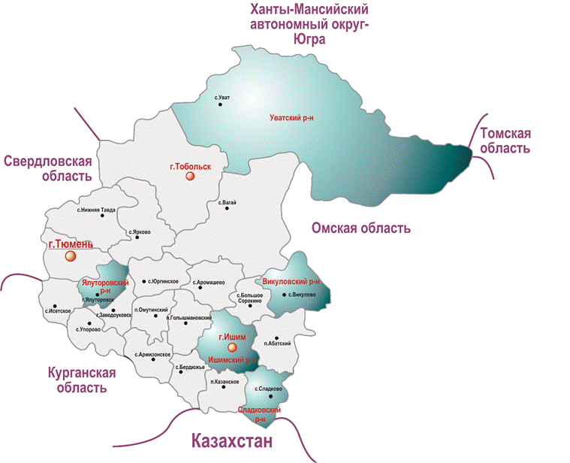
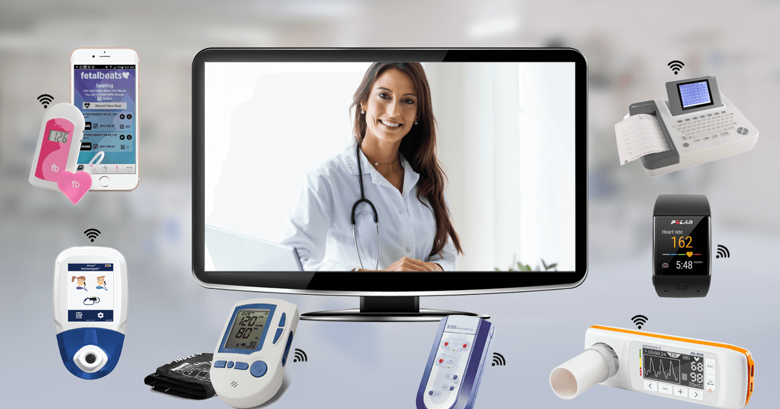
Перспективы
Распространение практики на МО юга Тюменской области с самостоятельным статусов Областных больниц
Включение в программу пациентов с другими нозологическими формами заболеваний
Разработка и внедрение программы дистанционного мониторинга приверженности лечению пациентов на этапе выписки из отделений МО
Проработка вопросов о внесение изменений в законодательные акты МЗ РФ, с целью юридического обоснования выдачи препаратов по ДЛО пациентам «на руки» при выписки из стационара.

